Slide 1
CHEMIE V POTRAVINÁŘSTVÍ

Slide 2
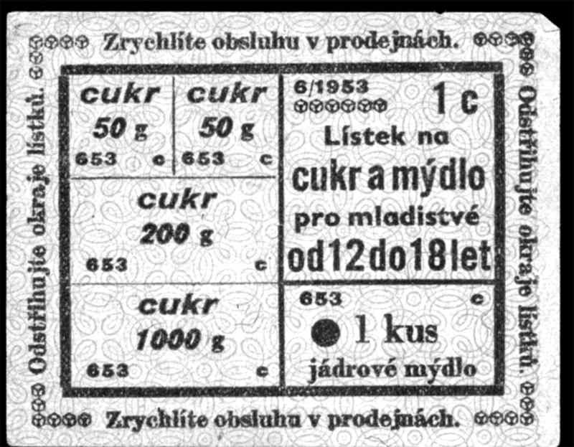
Okolo let 1945 - 1950
válka → nedostatek potravin, šetří se
potraviny na potravinové lístky = příděl
venkov ve výhodě - samozásobitelské zemědělství (pro svou potřebu)
nic se oproti dnešní době nebalilo průmyslově
balilo se až v obchodech a spousta potravin se vůbec nezabalovala
látkové tašky, papírové pytlíky

Slide 3
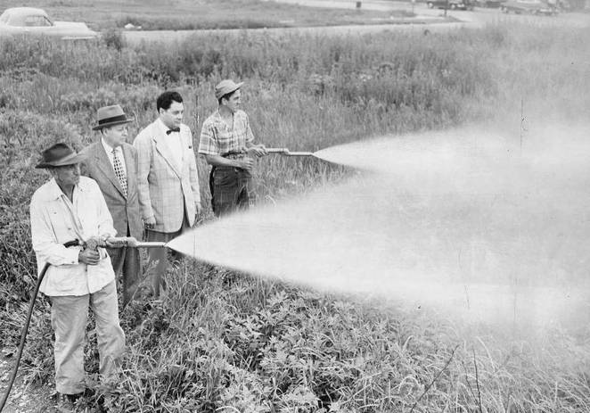
koncem 50. let se situace se zásobami potravin lepší
kromě přídělů začalo být zboží na volném trhu, ale bylo o něco dražší

Slide 4
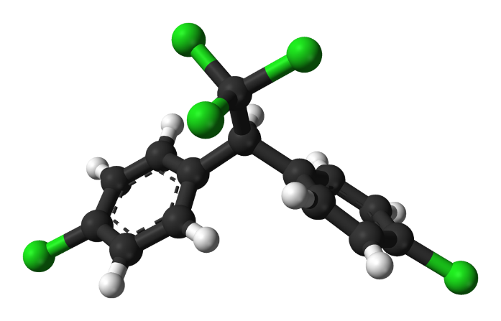
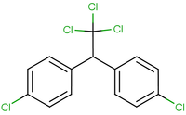
DDT – celým názvem 1,1,1-trichlor-2,2-bis(4-chlorfenyl)ethan
Chemický přípravek k hubení plevele, škodlivého hmyzu atd.
látka je velice jedovatá a požívaní ve velkém množství může způsobit i smrt
tímto způsobem byla narušovaná zelenina a všechna půda, která přišla do styku s DDT – kvůli hubení plevele
oslabovalo organismus, ale jen v malých dávkách a to právě z potravin, vypěstovaných na těchto poznamenaných polích či pozemcích
DDT se velice špatně dostávalo z organismu

Slide 5
2010 – 2015
Od předchozích let nastal obrovský pokrok v potravinářském průmyslu
nic se nebalí v obchodech, zboží chodí do prodejen v různém sortimentu balení
posun ve zdravé výživě, ale také ke stravě, která má v mnoha případech charakter polotovarů („vymoženost“ z 60. let)
celý rok je plný sortiment ovoce a zeleniny např. víno, jahody, broskve – jde však o tzv. rychlené potraviny = pěstované ve sklenících (dusičnany)

Slide 6
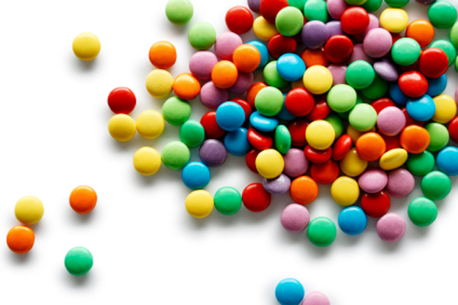
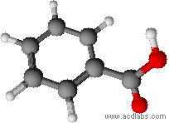
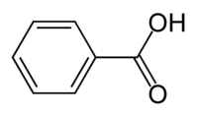
ovoce a zelenina dlouhodobě skladovány – ztráta vitamínů
zejména ovoce a květiny se dováží letecky z jiných světadílů
chemická barviva, konzervační látky, látky zvýrazňující a zlepšující chuť - škodlivé pro lidské zdraví
tzv. „éčka“ - karcinogenní účinky, alergické a astmatické reakce, průjem, u dětí hyperaktivita
Např.: E132 – Indigotin, E133 – Brilantní modř FCF, E210 – Kyselina benzoová, E250 – Dusitan sodný, E240 – Formaldehyd
Kyselina benzoová – kečupy, může vyvolat kopřivku, výjimečně i anafylaktický šok

Slide 7
Módní strava
vegani, vegetariáni, lidé užívající makrobiotickou stravu
následky vegetariánské stravy: nedostatek vitamínů B12, B2, D; nedostatek jódu, vápníku, zinku a nenasycených omega-3-mastných kyselin
následky veganské stravy: žádný zdroj živočišné bílkoviny – ty mají vliv na růst, vývoj, imunitní systém; nedostatek vitamínu B12, železa, vápníků, některých aminokyselin,
následky makrobiotické stravy: nedostatek živin kvůli konzumování pouze obilí; nedostatek vitamínových a minerálních doplňků

Slide 8
Zdroje
Wikipedie - Potravinářství
https://cs.wikipedia.org/wiki/Potravin%C3%A1%C5%99stv%C3%AD
Nejškodlivější éčka | BioNews.cz
http://www.bionews.cz/nejskodlivejsi-ecka/
Svět potravin
http://www.svet-potravin.cz/clanek.aspx?id=1704
Veganství/Vegetariánství
http://www.svobodazvirat.cz/kampane/vegetarianstvi-veganstvi.htm
STRAVOVÁNÍ A VÝŽIVA V 1. A 2. POLOVINĚ 20. STOLETÍ - Klára Šáchová (Bakalářská práce)

